Slide 1
Проєкт на тему:
Література рідного краю

Slide 2
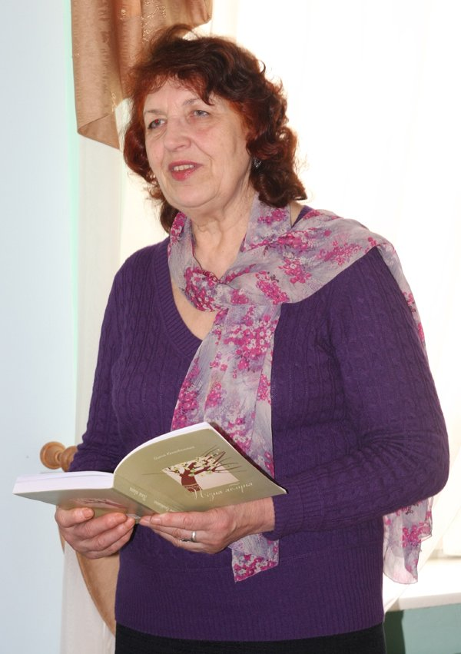
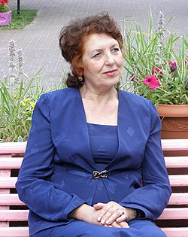
На Волині є чимало чудових письменників. Але сьогодні я б хотіла розглянути життєвий та творчий шлях Криштальської Олени Василівни.

Slide 3
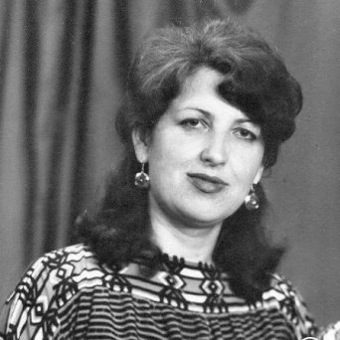
Дитячі роки майбутньої поетеси пройшли в мальовничому селі Привітному Локачинського району, де вона народилася 19 листопада 1943 року.
Там вона успішно закінчує середню школу і поступає в Камінь-Каширське медичне училище. У 1971 році успішно його закінчивши, працює медсестрою у Горохівській районній лікарні. Любов до літератури та поетичні почуття завжди заповняли серце і душу Олени Криштальської. В майбутньому це вилилось у першу її поетичну збірку – „Відкриваю в собі таємницю” (1985 р.). Вона розпочинається „хуторським віршем” про голодного школяра-переростка, з котрим лірична героїня (авторка) ділиться підпалком. У цьому, мабуть, і сенс літературної праці як вияву прекрасних поривань людської душі – ділитися щедрістю чуттів і роздумів.

Slide 4
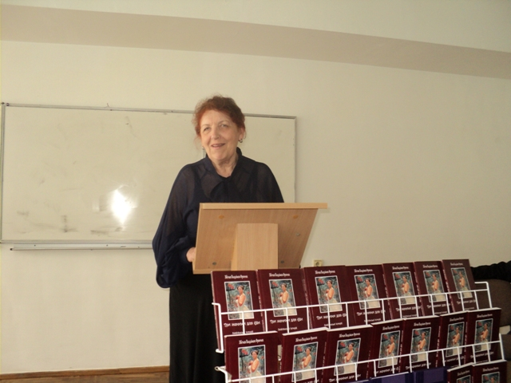
У збірці „Відкриваю в собі таємницю” переважає інтимна та пейзажна лірика. В наступній збірці Олени Криштальської „Хліб і камінь” (1933 р.) закладене філософське осмислення образу хліба, буття людини і земного призначення. Ця книга стала яскравим свідченням, що поетеса продовжує свою літературну працю на якісно вищому художньому рівні.

Slide 5
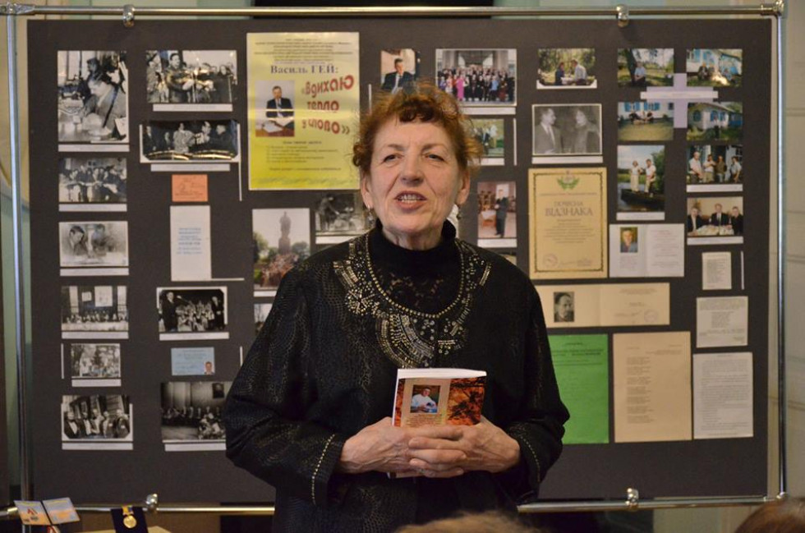
Ще в 70-х роках Олена Криштальська самотужки опанувала іспанську мову, навчаючись на Київських міських державних курсах іноземних мов. Знання іспанської мови, поєднане із захопленням поезією і природним загостреним чуттям слова, закономірно породило бажання перекладати – будувати зв’язки між літературами різних народів. Ось чому у збірці „Хліб і камінь”, окрім власних поезій Олени Криштальської, знаходимо так багато перекладів творів знайомих і не дуже знайомих українському читачеві авторів: Федеріко Гарсіа Лорка, Рафаель Альберті, Рубен Даріо, Габріела Містраль. Цілий розділ – „Пульсуючі струни” – представляє зразки поезії Іспанії, Нікарагуа, Аргентини, Чилі, Куби.

Slide 6
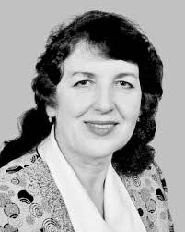
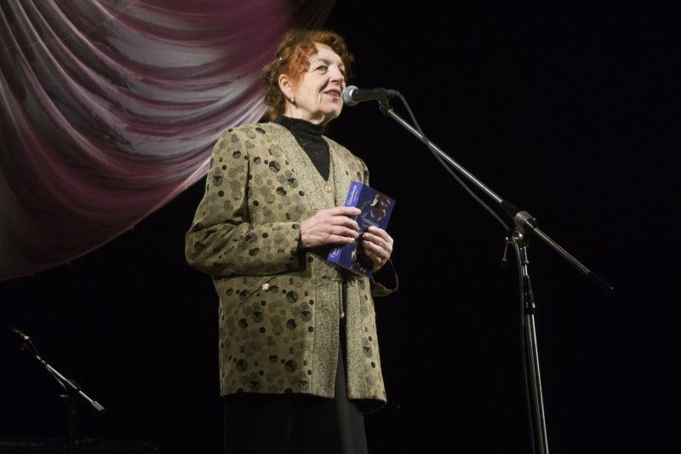
Згодом, у 1993 р. вийшла окрема збірка перекладів Олени Криштальської представника іспанського романтизму XIX ст. Густава Адольфа Беккера під скромною назвою „Рими”.

Slide 7


Знавці слова високо оцінили поезію Олени Криштальської. Адже, за її переклади та оригінальні поетичні твори спільним рішенням секретаріату Ради національної Спілки письменників України і президії Української всесвітньої Координаційної ради присуджено премію імені Василя Мисика.

Slide 8
Премії
Літературна премія імені Василя Мисика Національної спілки письменників України та Всесвітньої української координаційної ради (2001).
Обласна літературно-мистецька премія імені Агатангела Кримського (2003).
Літературна премія імені Григорія Кочура (2013).
Польська міжнародна літературна премія імені Юзефа Лободовського (2015).
Книга Олени Криштальської «Пізня яблуня» відзначена дипломом ІІІ ступеня в номінації «Поезія» на конкурсі «Найкраща книга України — 2009».

Slide 9
ОКРЕМІ ВИДАННЯ ТВОРІВ
Криштальська О. В. Пізня яблуня : вибрані поезії / О. В. Криштальська. – Луцьк : Волин. обл. друк., 2009. – 308 с.
Криштальська О. В. Сорочина для сороки : вірші, казка, загадки / О. В. Криштальська. – Луцьк : Надстир’я, 2004. – 20 с.
Криштальська О. В. Хліб і камінь : поезії / О. В. Криштальська. – Луцьк : Надстир’я, 1993. – 96 с.
Пульсуючі струни : антологія іспанської та латиноамерик. лірики ХVІ-ХХ ст. / пер. з іспанс. та португ. О. Криштальської ; пер. І. Качуровського. – Луцьк : Волин. обл. друк., 2010. – 400 с.
Фрончек З. В. Любов у Любліні : оповідання, бувальщина, легенда / З. В. Фрончек ; [пер. з пол. О. Криштальської]. – Луцьк : Волин. обл. друк., 2011. – 168 с.

Slide 10
Дякую за увагу!

